Slide 1
Capitulo 2:
Datos Faltantes
(Missing data)
Profesores
Sergio Campos y Tomás Mardones
sergio0.1@gmail.com
tmardone@alumnos.inf.utfsm.cl

Slide 2
Missing Data
Introducción
En la actualidad, la información es generada casi en cualquier lugar:
  Redes de sensores.
  Redes sociales
  Hospitales
  Empresas
  Centros astronómicos
  Etc.
Muchos de los escenarios de la vida real sufren de un inconveniente común: Missing data (MD) ó Missing value (MV).

Slide 3
Missing Data
Introducción
¿Por qué surge el problema de MV?
  Fallas en capturar datos por efectos ambientales o fallas de hardware (redes de sensores).
  No dar respuesta por decisión propia (redes sociales).
  Prohibición por protocolos (hospitales).
  Falta de recursos: dinero, tiempo o máquinas (hospitales, observatorios, etc.)
  Sistemas de recomendación (Netflix)

Slide 4
Missing Data
Introducción
¿Cómo se trabaja con MV?
Existen 3 grandes enfoques:
  Eliminar los ejemplos (o variables) con MV: sencillo, pero no se puede aplicar siempre. Solo cuando el porcentaje de MV es pequeño.
  Imputación del MV: el MV se estima con alguna técnica de estimación de datos. Puede ocurrir que la estimación sea tan mala que sea peor el remedio que la enfermedad.
  Trabajar con los datos tal cual vienen (sin eliminar, sin imputar): aquí todo el trabajo se lo lleva el clasificador, regresor o clusterisador. Añade complejidad al algoritmo y además, puede producir sesgo.

Slide 5
Missing Data
Notación
Notación

Slide 6





Missing Data
Notación
Sea una matriz de datos que puede ser representada por:
donde n es el número de ejemplos y D el número de variables.
Si X tiene MV, entonces X puede ser representada como:
donde es la matriz con datos observados (observable) y es la matriz con datos no observados (missing)

Slide 7


Missing Data
Notación
Una matriz binaria:
es usada comúnmente para representar las ubicaciones de los MV.
Entonces, un set de datos puede ser definido por:
donde es el vector de etiquetas o clases de cada ejemplo. Esto en caso de trabajar en un ambiente de aprendizaje supervisado.

Slide 8
Missing Data
Mecanismos de MV
Se supone que hay un modelo detrás de la generación de MV.
Este modelo supone ser probabilístico, y podría modelarse como una distribución condicional de M dado X:
donde denota los parámetros desconocidos que definen el mecanismo de datos faltantes.
Little and Rubin definen 3 tipos de mecanismos de datos faltantes.

Slide 9
Missing Data
Mecanismos de MV
Missing completely at random (MCAR): ocurre cuando la probabilidad de que una variable tenga valor faltante es independiente de la misma variable y de cualquier otra influencia externa.
lo que significa que el los MV no dependen de los datos.
Además, esto no significa que el patrón de MV sea aleatorio.

Slide 10
Missing Data
Mecanismos de MV
Missing at Random (MAR): ocurre cuando la probabilidad de que una variable tenga valor faltante es independiente de las variables con valores faltantes pero dependiente de las otras variables con valores observables.
Esto sugiere un supuesto menos restringido

Slide 11
Missing Data
Mecanismos de MV
Not Missing at Random (NMAR): ocurre cuando la probabilidad de que una variable tenga valor faltante no es al azar, por lo tanto depende de las variables faltantes.
En contraste al mecanismo MAR, los valores faltantes no pueden ser estimados solo con las variables con datos observables. En este caso, no hay un método general para manejar los datos faltantes apropiadamente.

Slide 12
Missing Data
Mecanismos de MV
Los mecanismos se pueden dividir de acuerdo al objeto a ser estudiado:
  Informativo: El hecho de que un valor es faltante provee información acerca de la etiqueta del ejemplo.
  No informativo: La distribución de los valores faltantes es la misma para todas las variables, por lo tanto no entrega información adicional el hecho de que exista mas o menos datos faltantes.

Slide 13
Missing Data en Pattern Recognition
Existen 3 escenarios:
  Los datos de entrenamiento están completos y los datos de prueba incompletos.
  Los datos de entrenamiento están incompletos y los datos de prueba completos.
  Tanto los datos de entrenamiento como los de prueba son incompletos.

Slide 14
Missing Data en Pattern Recognition
Training set completo y Testing set incompleto (primer caso).
  Caso poco común.
  Existen 2 soluciones bajo este escenario:
    Se excluyen los ejemplos con MV
    Se realiza imputación previa antes de entregar los datos de test al clasificador.

Slide 15
Missing Data en Pattern Recognition
Training incompleto y Testing Completo (segundo caso).
  Caso más común en la literatura, pero poco común en la realidad.
  Al tener mayor cantidad de ejemplos el training set, es un poco más sencillo que el caso anterior.

Slide 16
Missing Data en Pattern Recognition
Training y Testing set incompletos (tercer caso).
Caso más común en la vida real.
Caso no muy estudiado en la literatura
Es necesario crear un modelo con el training set que pueda recibir MV en el testing set.

Slide 17
Missing Data
Técnicas de Imputación

Slide 18
Missing Data
Técnicas de Imputación
Existen varias formar de clasificar las técnicas de Imputación.
La taxonomía no esta 100% definida, pero aca se dividirán en 2 grandes grupos:
  Técnicas Univariadas.
  Técnicas Multi-variadas.

Slide 19
Missing Data
Técnicas de Imputación
Técnicas Univariadas:
  Zero
  Media
  Mediana.
  Media Winsorizada.
Técnicas Multivariadas:
  K-vecinos más cercanos (Knn).
  Expectation Maximitation (EM) -- regresión.
  Singular Values Descompisition (SVD).

Slide 20

Missing Data
Técnicas de Imputación: Zero
Es la técnica más sencilla.
donde es el valor estimado de .

Slide 21
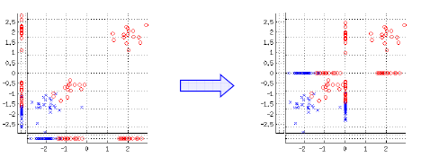
Missing Data
Técnicas de Imputación: Zero
Ejemplo de imputación con técnica Zero.

Slide 22

Missing Data
Técnicas de Imputación: media
Considerando que hay MV en la j-th variable.
es el conjunto de ejemplos observados en .
es la cardinalidad de .
La estimación es:

Slide 23
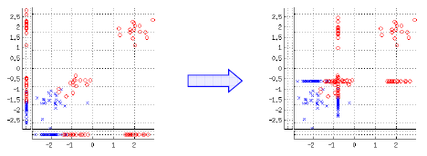
Missing Data
Técnicas de Imputación: media
Ejemplo de imputación con técnica media.

Slide 24
Missing Data
Técnicas de Imputación: mediana
Con los valores en order creciente:
  Si es impar:
  Si es par:

Slide 25

Missing Data
Técnicas de Imputación: media winsorizada
Se debe elegir el parámetro k que corta la cola superior e inferior:
donde

Slide 26
Missing Data
Técnicas de Imputación: Knn
Knn es un método ampliamente utilizado en la literatura.
Idea generalizada de las técnicas: Cold deck y Hot deck.
Imputa datos ayudandose de los ejemplos más cercanos basado en una métrica de similaridad y que compartan el patrón de MV.
Una vez encontrados los vecinos más cercanos, se pueden imputar usando la moda para datos discretos o la media para datos continuos (a modo de ejemplo).

Slide 27

Missing Data
Técnicas de Imputación: Knn
Knn tiene 2 principales problemas:
  Alta dependencia del parámetro k.
  Alta dependencia de la métrica de similaridad.
La métrica de similaridad suele ser la distancia Euclidiana:

Slide 28
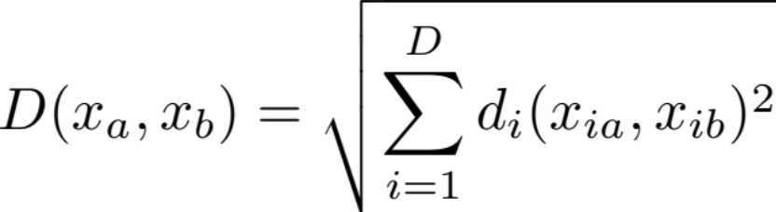

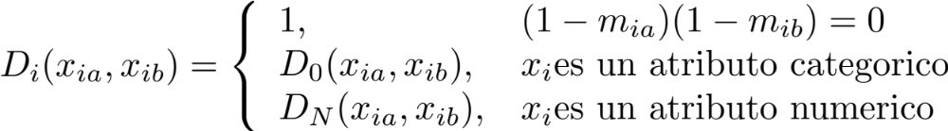


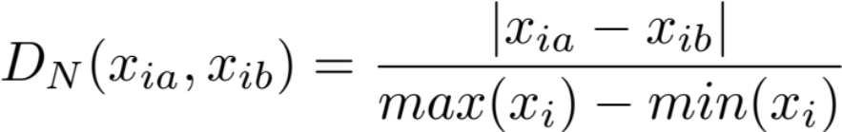
Missing Data
Técnicas de Imputación: Knn
Pero existen otras opciones de distancias:
donde es:
La función asigna un valor 0 si los atributos categóricos son los mismos y 1 si son distintos.
La función es:

Slide 29
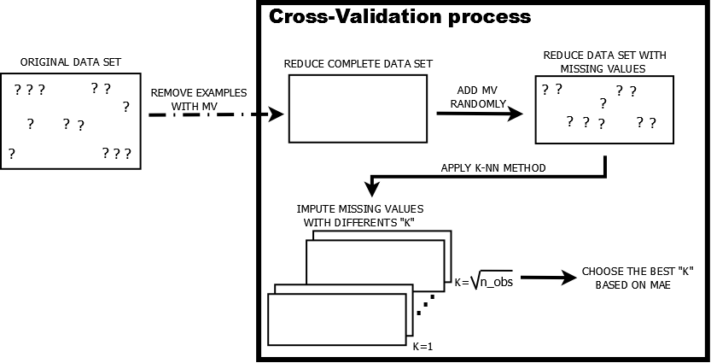
Missing Data
Técnicas de Imputación: Knn
Para lidiar con el parámetro k puede realizarse un procedimiento llamado: Cross-Validation (CV).
Este procedimiento intenta encontrar un pseudo-óptimo valor del parámetro k.

Slide 30
Missing Data
Técnicas de Imputación: EM
El algoritmo EM (Expectation Maximitation) es un método general e iterativo para estimar los parámetros distribucionales de un conjunto de datos.
Se basa en 2 pasos:
  Paso E: se obtiene el valor esperado de la verosimilitud.
  Paso M: se maximiza la verosimilitud esperada con respecto a los parámetros encontrados en el paso E.
Formalmente, se tiene:
  Paso E:
  Paso M:

Slide 31
Missing Data
Técnicas de Imputación: EM
El algoritmo EM es una técnica paramétrica (al menos en su versión original), por lo que hace supuestos distribucionales.
Para que este algoritmo sea usado para imputar MV, se le debe agregar un paso adicional.
Este paso adicional se realiza después del paso M, para luego, realizar la siguiente iteración completa.
En este caso, se harán 2 supuestos (según Schneider,2001):
  Distribución Normal.
  MV son generados como MAR.

Slide 32
Missing Data
Técnicas de Imputación: EM
Como primer paso, el algoritmo EM comienza estimando los parámetros distribucionales: vector de medias y matriz de covarianzas solo con los datos observados.
Con esto, se realiza imputación de los MV a través de pasos alternados (paso E, paso M y paso de imputación).
Luego se re-estima los parámetros distribucionales, y se vuelve a imputar.
El algoritmo termina cuando se logra convergencia:
  Entre una iteración y la siguiente los parámetros cambian menos que un cierto umbral e.

Slide 33

Missing Data
Técnicas de Imputación: EM
La imputación del dato faltante viene dada por un modelo de regresión lineal que relaciona variables con datos faltantes y variables con datos completos:
donde:
  y es un sub-vector de variables con datos observados y variables con MV respectivamente.
  es un sub-vector de medias de las variables con datos observados.
  es un sub-vector de medias de las variables con MV.
  es la matriz de coeficientes de regresión.
  es un vector aleatorio de media 0 (cero) y matriz de covarianza desconocida .

Slide 34
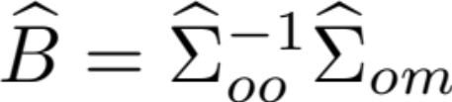
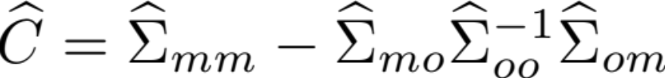

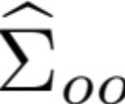

Missing Data
Técnicas de Imputación: EM
B y C pueden ser estimadas por:
  Donde:
    es la matriz de covarianza estimada de variables con MV.
    es la matriz de covarianza estimada de variables observadas
    es la matriz de covarianza completa.

Slide 35
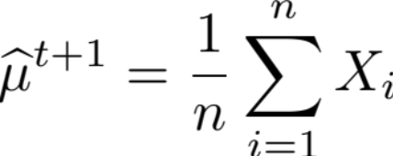
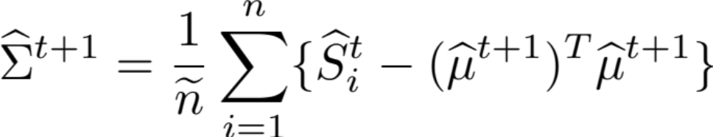


Missing Data
Técnicas de Imputación: EM
Finalmente, después de cada imputación, los parámetros distribucionales se actualizan:
  Donde:
    es la constante de normalización que indica los grados de libertad de la matriz de covarianza muestral de la base de datos completa.

Slide 36

Missing Data
Técnicas de Imputación: SVD
La descomposición SVD es una herramienta matemática que permite la descomposición de matrices.
En la literatura se pueden encontrar métodos de este tipo, así como por ejemplo la descomposición QR, como métodos de Matrix Completion.
SVD ofrece un interesante método basado en la descomposición:

Slide 37
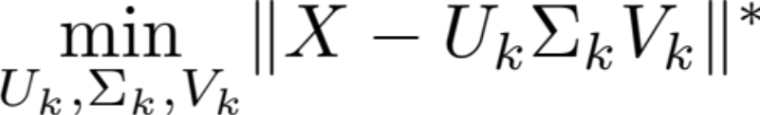





Missing Data
Técnicas de Imputación: SVD
La idea principal es resolver el siguiente problema:
Donde:
  es la norma matricial cuadrada que ignora los elementos de la matriz X que tienen MV.
  es la matriz diagonal que contiene los mayores valores singulares.
  y son las matrices ortogonales que contiene los vectores singulares, izquierdos y derechos, de la SVD de rango k de la matriz centrada X.

Slide 38





Missing Data
Técnicas de Imputación: SVD
Una vez elegido el valor de k, se procede a resolver el problema como:
  Inicialmente, imputar los MV por el método de la media . Con esto se produce la matriz . Sea i=0.
  Calcular la solución al problema original para la matriz y así producir la matriz reemplazando los MV.
  Fijar i = i+1 y repetir paso 2 hasta que este bajo un umbral .
Luego, se aumenta el k y se procede a realizar el proceso completo nuevamente.

Slide 39
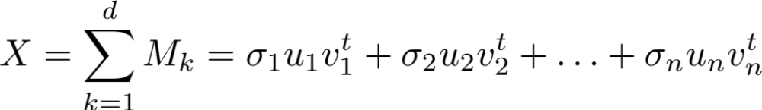



Missing Data
Técnicas de Imputación: SVD
SVD puede reconstruir la matriz X a través de los vectores singulares y valores singulares mediante:
donde:
  y son los k-ésimos vectores singulares.
  son los k-ésimos valores singulares.

Slide 40
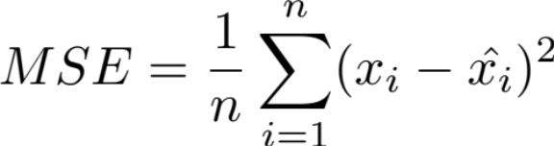



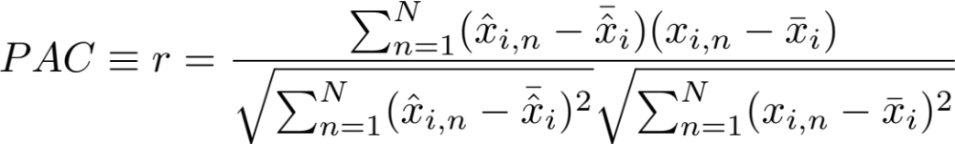

Missing Data
Metricas de rendimiento
Existen muchas métricas que calculan el rendimiento de una imputación.
En este caso, se pueden usar las métricas usadas en regresión, como por ejemplo:
  Mean Square Error (MSE):
  donde:
  es la cantidad de datos a imputar.
  es el verdadero valor.
  es el valor imputado.
  Predictive accuracy (PAC):
  donde:
  denota la media del i-ésimo atributo.
  Una buena imputación es representada con un PAC cercano a 1.

Slide 41
Missing Data
Metricas de rendimiento
Existen otras métricas como:
  Distributional Accuracy (DA): que mide si la imputación preserva la distribución de los valores observados.
  Relative Accuracy (RA): relacionada con la tarea de clasificación posterior. Mide que tan bien trabaja el clasificador con los datos imputados y sin los datos imputados.

Slide 42
Referencias
P. Garcia-Laencina, et. al. Pattern classification with missing data: a review. Neural computing and Applications, 2010.
R. Little and D. Rubin. Statistical Analysis with missing data. Ed. Wiley, 2º edition, 2002.
J. Luengo et. al. On the choice of the best imputation methods for missing values considering three groups of classification methods, Knowl. Inf. Syst., 2012.
T. Schneider. Analysis of incomplete climate data: Estimation of mean values and covariance matrices and imputation of missing values, Journal of Climate. 2001.
O. Troyanskaya, et. al. Missing value estimation methods for DNA microarrays, Bioinformatics. 2001.

